Slide 2
Robotikprojekt Turtlebot
Von Janis Schneider und Niklas von Seggern 06. März 2025
Notes:
Redner: Janis

Slide 3


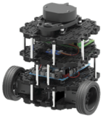
Rectified_ Image_Node
Fahren …
Follow_Line_ Node
Zusammenspiel der Nodes
Birdseye_ Node
Birdseye_With_ LiDAR_Node
Inhalt
Rectified_Image_Node
Birdseye_Node
Birdseye_With_LiDAR_Node
Follow_Line_Node
Zusammenspiel der Nodes
Fahren …
https://docs.opencv.org/3.4/d3/dbe/tutorial_opening_closing_hats.html
https://www.ros.org/
https://emanual.robotis.com/docs/en/platform/turtlebot3/features/
Notes:
Redner: Janis

Slide 4
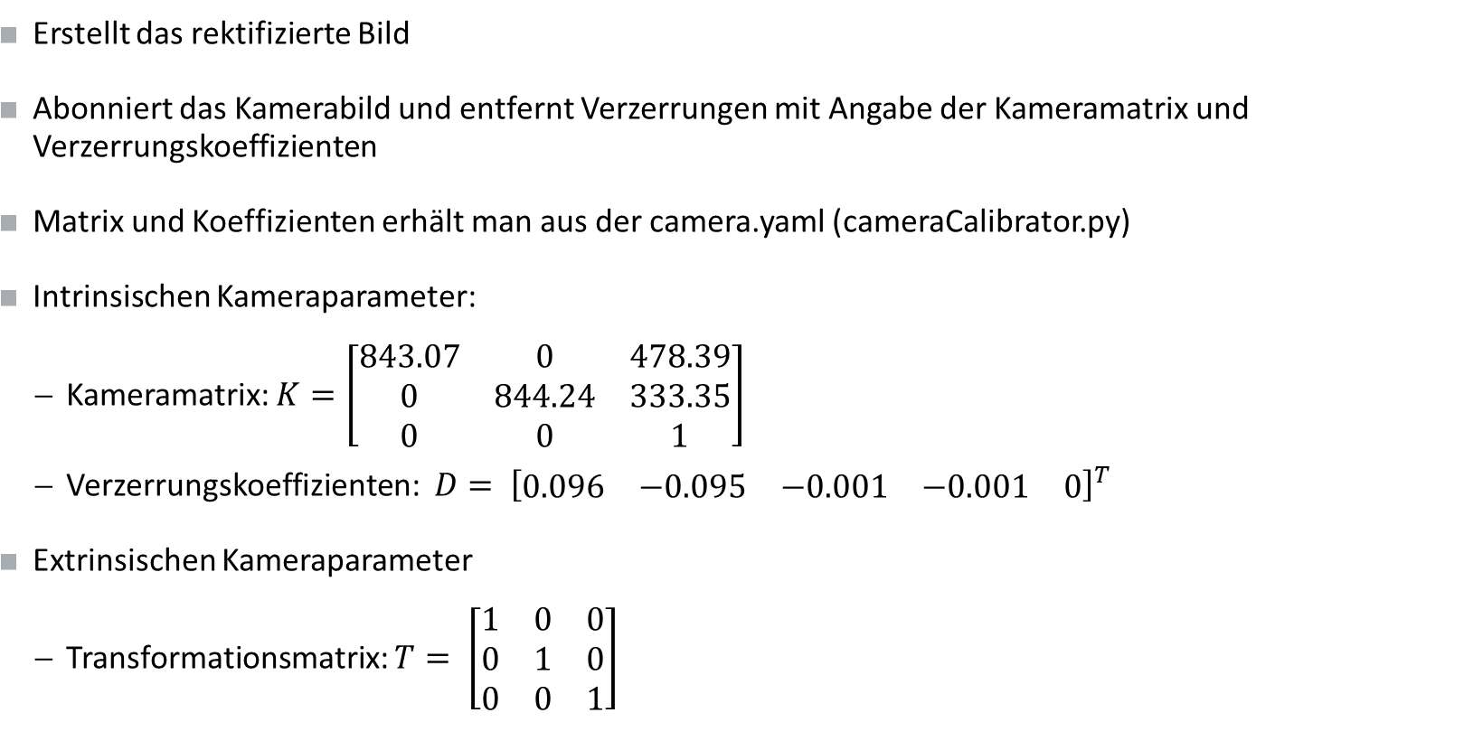
Rectified_ Image_Node
Fahren …
Follow_Line_ Node
Zusammenspiel der Nodes
Birdseye_ Node
Birdseye_With_ LiDAR_Node
Rectified_Image_Node
Erstellt das rektifizierte Bild
Abonniert das Kamerabild und entfernt Verzerrungen mit Angabe der Kameramatrix und Verzerrungskoeffizienten
Matrix und Koeffizienten erhält man aus der camera.yaml (cameraCalibrator.py)
Intrinsischen Kameraparameter:
Kameramatrix: $K=\left[\begin{matrix}843.07 & 0 & 478.39 \\ 0 & 844.24 & 333.35 \\ 0 & 0 & 1\end{matrix}\right]$
Verzerrungskoeffizienten: ${D= \left[\begin{matrix}0.096 & −0.095 & −0.001 & −0.001 & 0\end{matrix}\right]}^{T}$
Extrinsischen Kameraparameter
Transformationsmatrix: $T= \left[\begin{matrix}1 & 0 & 0 \\ 0 & 1 & 0 \\ 0 & 0 & 1\end{matrix}\right]$
Notes:
Redner: Niklas
Kameramatrix hat Brennweiten in x und y Richtung und Hauptpunkt der Kamera.
Brennweite: gibt an, wie stark die Kamera Lichtstrahlen auf den Bildsensor fokussiert.
Sie hängen von der tatsächlichen Brennweite der Linse und der Sensorauflösung ab.
Die Werte werden in Pixeln angegeben, weil digitale Kameras keinen direkten Bezug zur realen Brennweite haben – die Pixeldichte spielt eine Rolle.
In der Kamera-Matrix erscheinen sie als Skalierungsfaktoren für die x- und y-Richtung.
Hauptpunkt: Der Hauptpunkt ist der Punkt, an dem die optische Achse der Kamera den Sensor trifft. In einer idealen Kamera wäre dies genau in der Bildmitte. Durch Linsenfehler oder Montagetoleranzen kann der Hauptpunkt jedoch leicht verschoben sein.
Verzerrungskoeffizienten sind Werte für die radiale und tangentiale Verzerrung.
Transformationsmatrix ist Einheitsmatrix, da das Koordinatensystem richtig ist. (Braucht man bei Stereokameras)

Slide 5
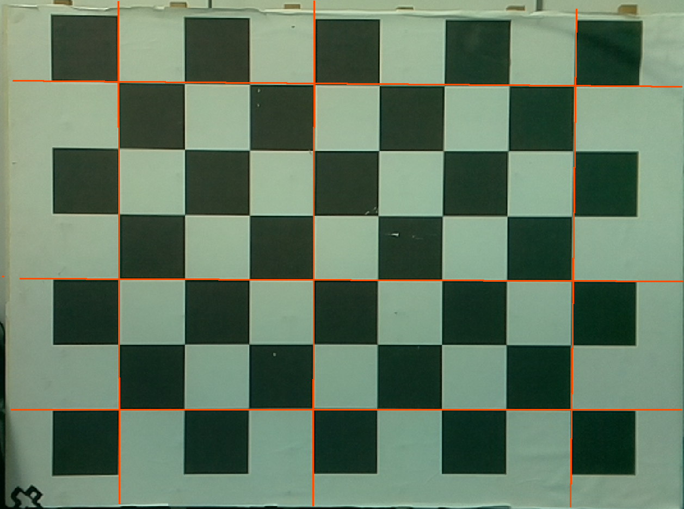
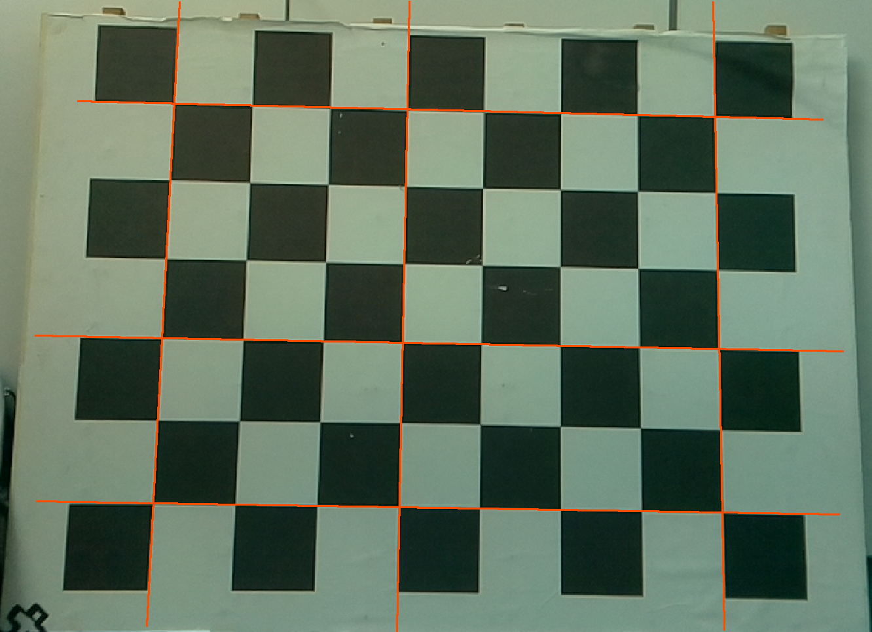
Rectified_ Image_Node
Fahren …
Follow_Line_ Node
Zusammenspiel der Nodes
Birdseye_ Node
Birdseye_With_ LiDAR_Node
Rectified_Image_Node
Berechnung der Mapping-Tabellen für die Entzerrung -> initUndistortRectifyMap()
Verwendung einer Funktion zur Entzerrung -> remap()
Veröffentlichung des entzerrten Bildes für weitere Verarbeitungsschritte
Schachbrettmuster vor der Entzerrung
Schachbrettmuster nach der Entzerrung
Notes:
Redner: Niklas
initUndistortRectifyMap() -> Anhand der intrinsischen Kameraparameter und der Verzerrungskoeffizienten wird berechnet, wie sich jeder Pixel im korrigierten Bild auf das Originalbild abbildet. Ausgabe in zwei Mapping-Tabellen
Remap() -> transformiert ein Bild, indem sie für jeden Pixel im Zielbild eine neue Position aus dem Quellbild berechnet

Slide 6
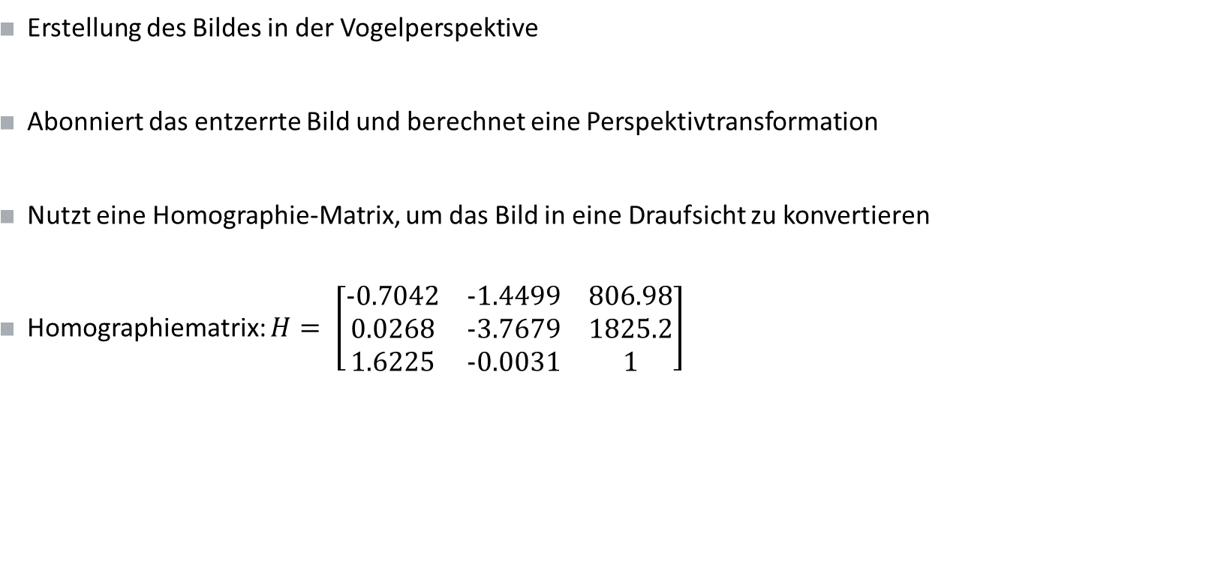
Rectified_ Image_Node
Fahren …
Follow_Line_ Node
Zusammenspiel der Nodes
Birdseye_ Node
Birdseye_With_ LiDAR_Node
Birdseye_Node
Erstellung des Bildes in der Vogelperspektive
Abonniert das entzerrte Bild und berechnet eine Perspektivtransformation
Nutzt eine Homographie-Matrix, um das Bild in eine Draufsicht zu konvertieren
Homographiematrix: $H= \left[\begin{matrix}−0.7042 & −1.4499 & 806.98 \\ 0.0268 & −3.7679 & 1825.2 \\ 1.6225 & −0.0031 & 1\end{matrix}\right]$
Notes:
Redner: Janis

Slide 7
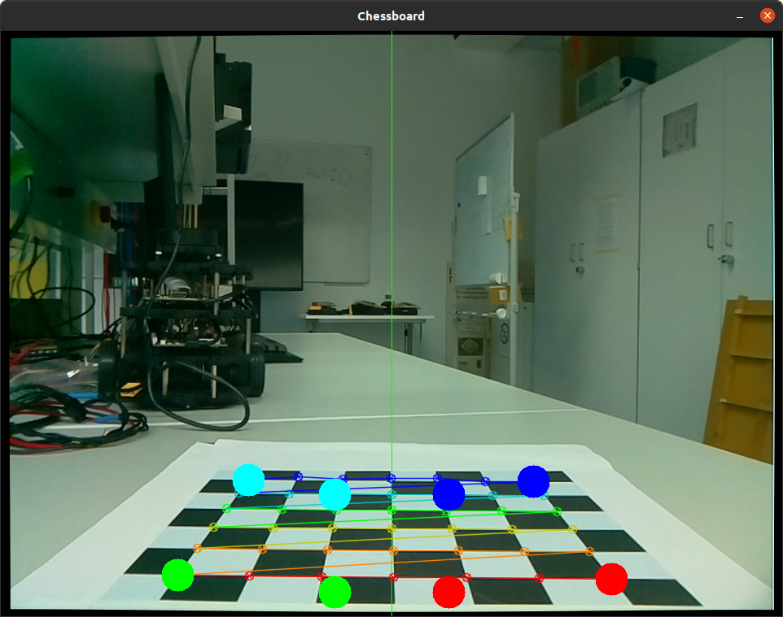
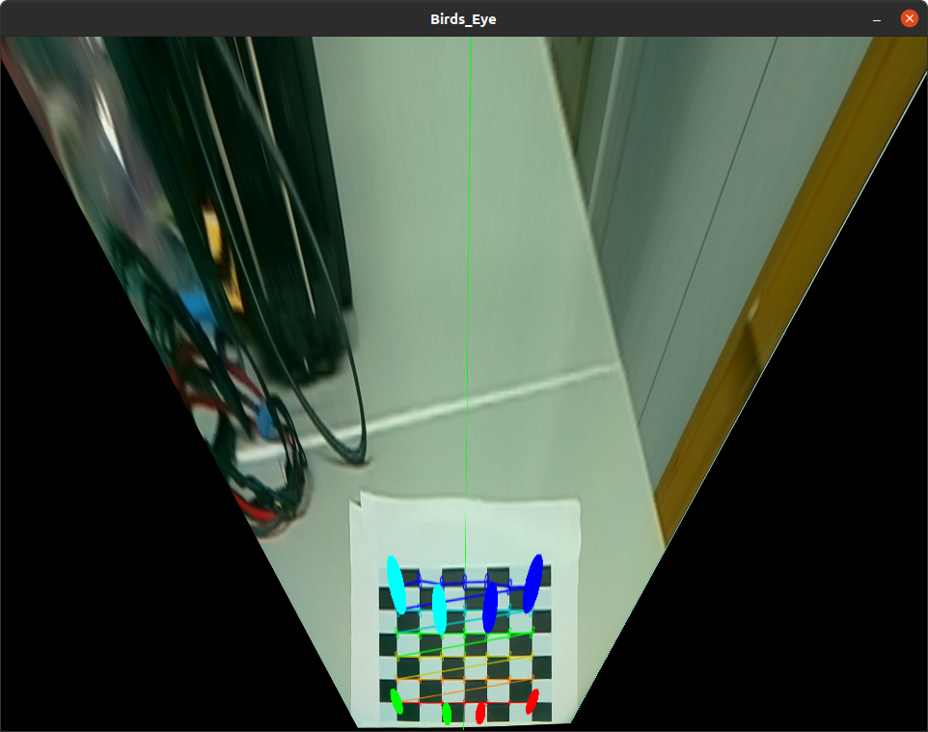
Rectified_ Image_Node
Fahren …
Follow_Line_ Node
Zusammenspiel der Nodes
Birdseye_ Node
Birdseye_With_ LiDAR_Node
Birdseye_Node
Bestimmung der Homographie-Matrix mit einem Schachbrett
Homographie-Matrix berechnet sich mit Objekt- und Bildpunkten -> getPerspectiveTransform()
Transformation des Bildes -> warpPerspective()
Punkte vor der Transformation
Punkte nach der Transformation
Notes:
Redner: Janis
Erkennung mit findChessboardCorners() -> Erkennt die inneren Ecken des Schachbrettes
Äußeren vier Punkte sind die Bildpunkte.
Die Objektpunkte sind die Punkte, wo es hingezogen werden soll. Werden gewählt.
getPerspectiveTransform() -> erstellt eine 3x3 Matrix, mit der jeder Punkt im Originalbild auf das transformierte umgerechnet werden kann
warpPerspective() -> jeder Punkt wird mit der Homographiematrix multipliziert und anschließend normalisiert (x, y ,1) * H = (x‘, y‘, w‘) -> x=x‘/w‘ y=y‘/w‘

Slide 8
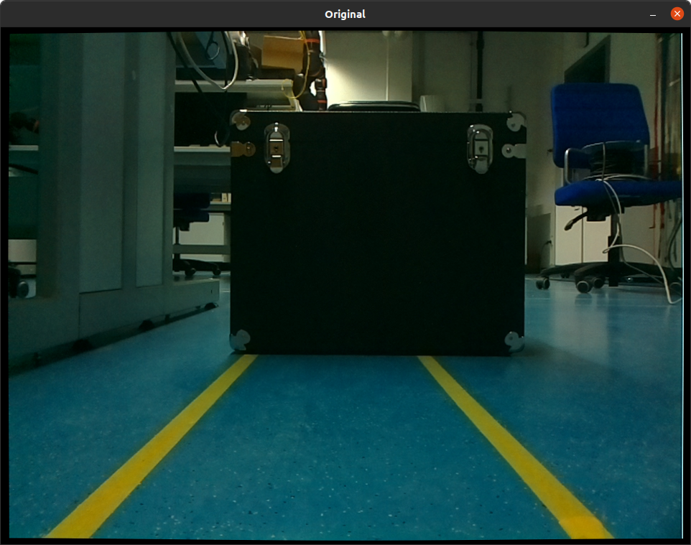
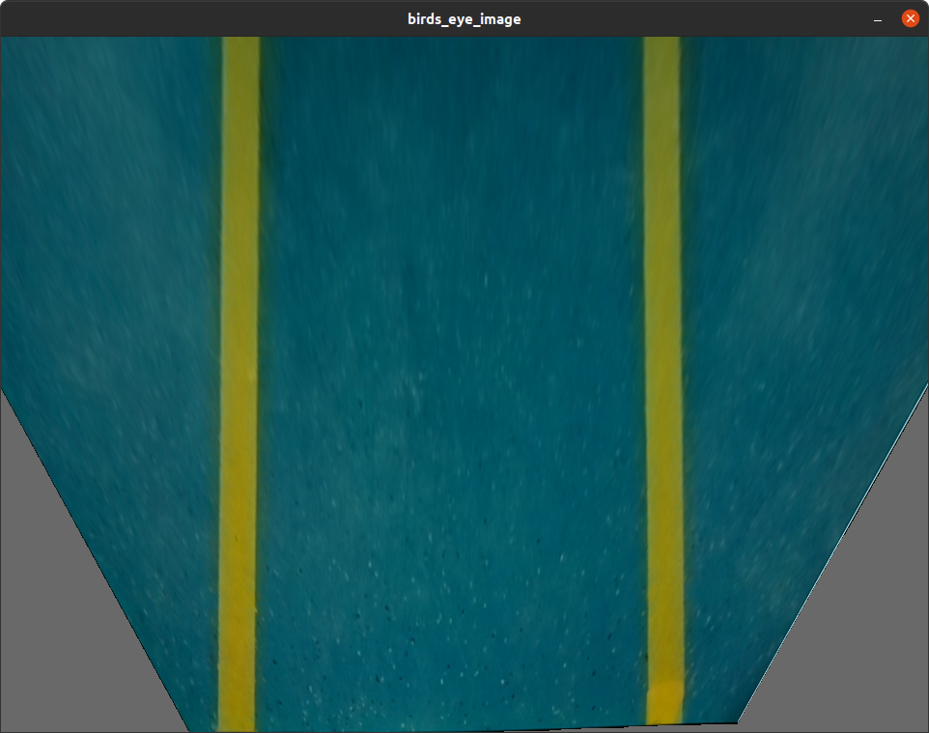
Rectified_ Image_Node
Fahren …
Follow_Line_ Node
Zusammenspiel der Nodes
Birdseye_ Node
Birdseye_With_ LiDAR_Node
Birdseye_Node
Es wird auf einen wichtigen Bereich eingestellt
Der irrelevante Bereich wird ausgegraut
Veröffentlichung des transformierten Bildes für nachfolgende Verarbeitungsschritte
Fahrbahn in Originalsicht
Fahrbahn in der Vogelperspektive
Notes:
Redner: Janis

Slide 9
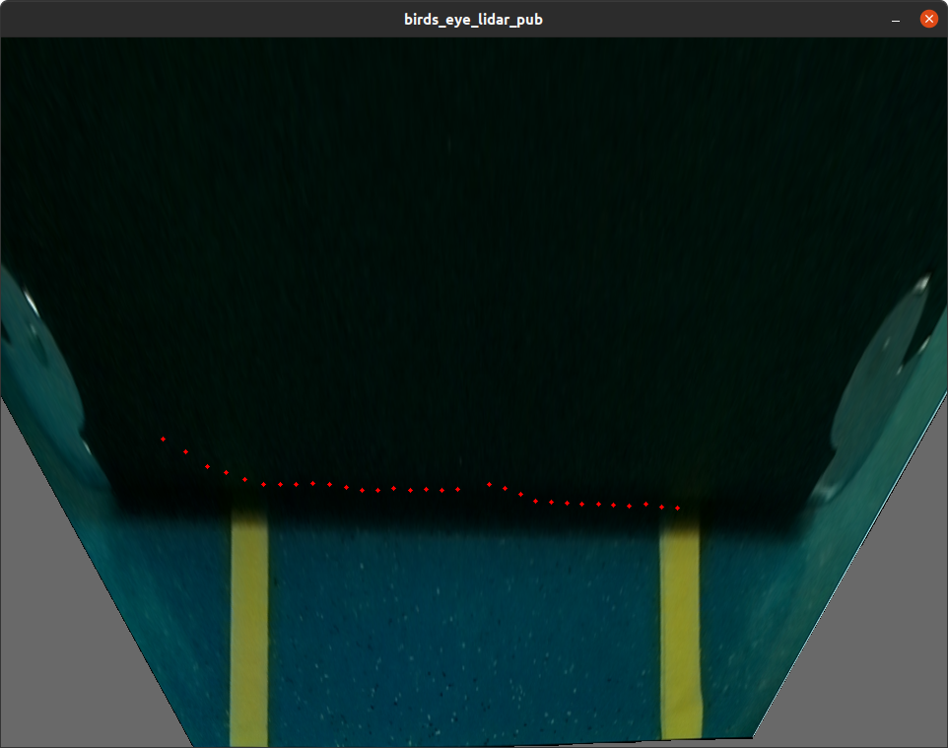
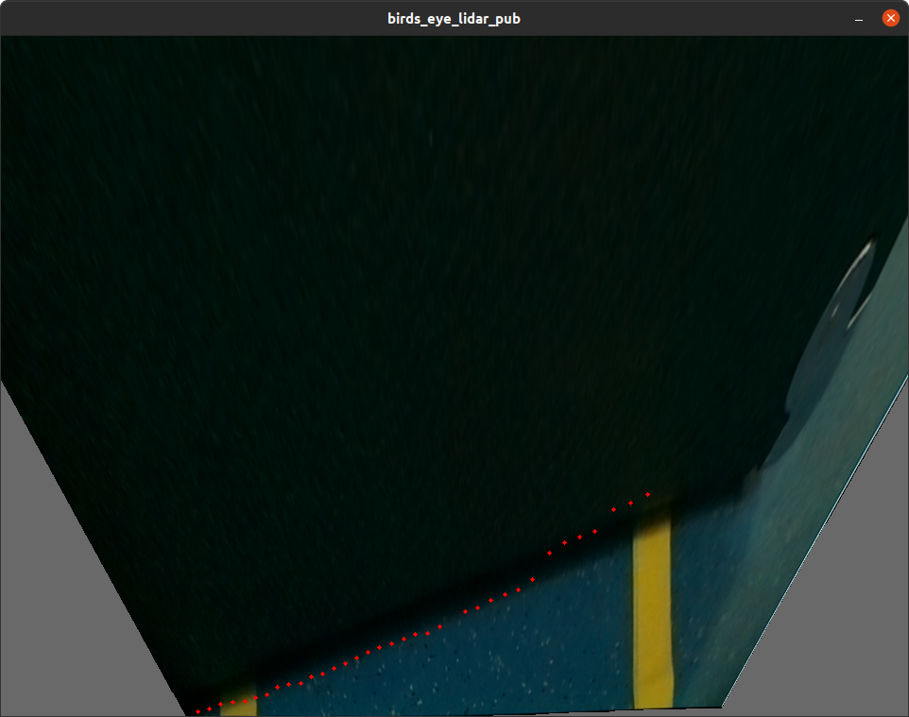
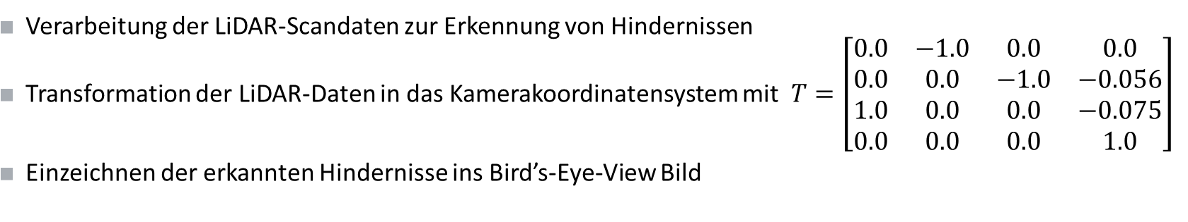
Rectified_ Image_Node
Fahren …
Follow_Line_ Node
Zusammenspiel der Nodes
Birdseye_ Node
Birdseye_With_ LiDAR_Node
Birdseye_With_LiDAR_Node
Verarbeitung der LiDAR-Scandaten zur Erkennung von Hindernissen
Transformation der LiDAR-Daten in das Kamerakoordinatensystem mit $T=\left[\begin{matrix}0.0 & −1.0 & 0.0 & 0.0 \\ 0.0 & 0.0 & −1.0 & −0.056 \\ 1.0 & 0.0 & 0.0 & −0.075 \\ 0.0 & 0.0 & 0.0 & 1.0\end{matrix}\right]$
Einzeichnen der erkannten Hindernisse ins Bird’s-Eye-View Bild
LiDAR-Punkte gerades Objekt
LiDAR-Punkte schräges Objekt
Notes:
Redner: Niklas
1. X und y Wert des Punktes und Höhe der Kamera und 1.0 (homogen) ist die Matrize in 4D [x, y, z, 1.0]
2. Mit Transformationsmatrix multiplizieren um in gleichem Koordinatensystem wie Kamera zu sein [x‘, y‘, z‘, 1.0]
T= Rotationsmatrix und Translationsvektor ->
erste Zeile y-Achse der Kamera entgegen der Richtung der x-Achse des LiDARs
zweite Zeile z-Achse der Kamera entgegen der Richtung der y-Achse des LiDARs
dritte Zeile x-Achse der Kamera in Richtung der z-Achse des LiDARs
Dementsprechend ist das LiDAR um -90° um die x-Achse
und um -90° um die z-Achse der Kamera gedreht
3. Letzte Koordinate entfernen damit nur die Koordinaten übrig bleiben [x‘, y‘, z‘]
4. Die Koordinaten mit Kameramatrix multiplizieren (Kameramatrix projiziert den 3D-Punkt ins Bild) -> [u‘, v‘, w‘]
5. homogene Koordinate muss normalisiert werden, damit normale Pixelkoordinaten entstehen -> u=u‘/w‘ und v=v‘/w‘
6. Multiplikation mit Homographiematrix, damit die Punkte in der Birds‘s Eye View richtig sind
7. Normalisieren der Punkte
8. Einzeichnen

Slide 10
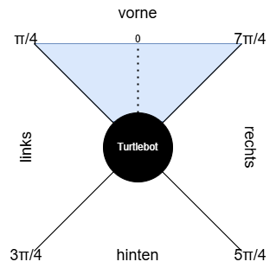
Rectified_ Image_Node
Fahren …
Follow_Line_ Node
Zusammenspiel der Nodes
Birdseye_ Node
Birdseye_With_ LiDAR_Node
Birdseye_With_LiDAR_Node
Berechnung der minimalen Abstände nach vorne und um 360°
Entscheidung anhand von Lidar-Daten, ob der Roboter nach links oder rechts ausweichen soll
Veröffentlichung der Abstands- und Richtungsinformation für nachfolgende Verarbeitungsschritte
Sichtfeld Turtlebot
Notes:
Redner: Niklas

Slide 11


Rectified_ Image_Node
Fahren …
Follow_Line_ Node
Zusammenspiel der Nodes
Birdseye_ Node
Birdseye_With_ LiDAR_Node
Follow_Line_Node
Ist zuständig für das Erkennen der Fahrbahn, das Fahren und Umfahren
Verarbeitung des Bildes aus der Vogelperspektive, um eine Spur zu erkennen
Farbfilterung im HSV-Farbraum zur Detektion gelber Markierungen -> inRange()
Verbesserungen der Konturen -> morphologyEx()
Konturanalyse zur Identifikation der Fahrspurbegrenzungen -> findContours()
Filterung der Konturen
Bestimmung der Mitten der Konturen
Bestimmung der Mitte der Fahrbahn
MORPH_OPEN
MORPH_CLOSE
https://docs.opencv.org/3.4/d3/dbe/tutorial_opening_closing_hats.html
Notes:
Redner: Janis
Hue (Farbton), Saturation (Sättigung) und Value (Helligkeit
inRange() -> erstellt eine binäre Maske, indem sie prüft, ob die Pixelwerte eines Bildes innerhalb eines bestimmten Wertebereichs liegen
morphologyEx() -> führt morphologische Operationen auf einem binären Bild aus. Diese Operationen werden verwendet, um Rauschen zu entfernen, Kanten zu glätten oder Strukturen im Bild hervorzuheben.
Morph_Open: Entfernt kleine Störungen (Erosion gefolgt von Dilatation)
Morph_Close: Schließt kleine Lücken (Dilatation gefolgt von Erosion)
findContours() -> findet Konturen (Umrisse von Objekten) in einem binären Bild.

Slide 12
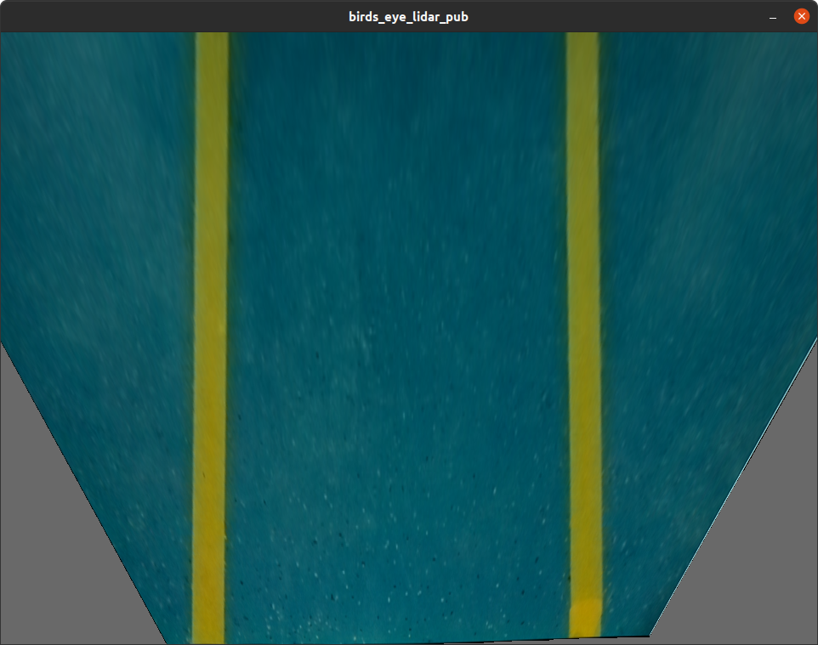
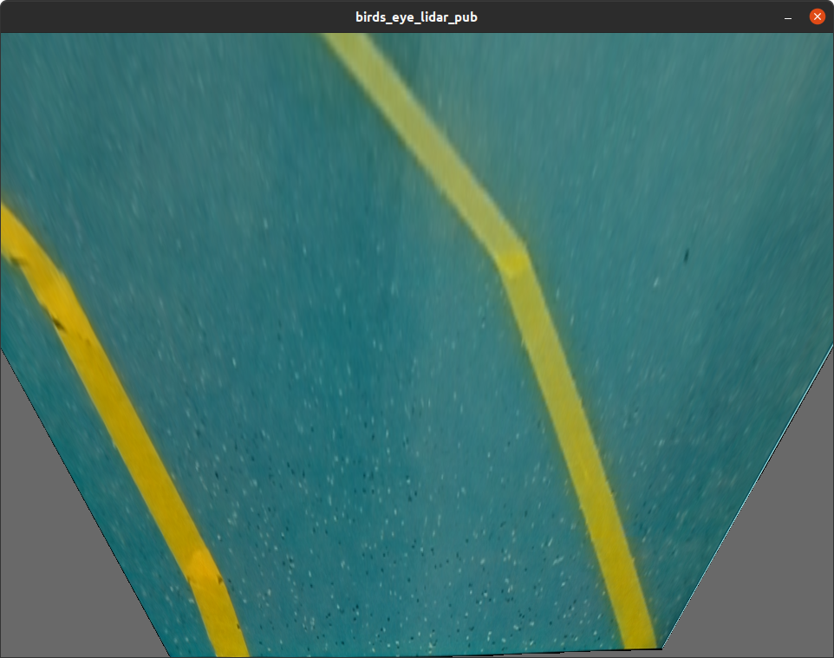
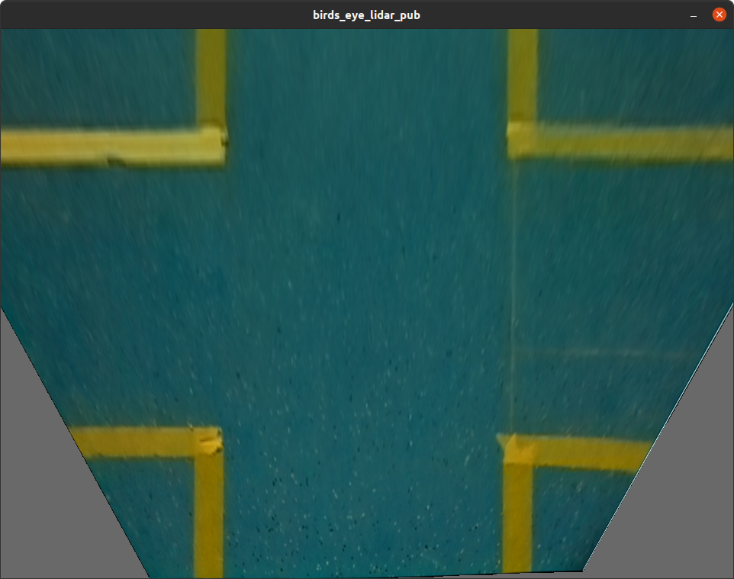
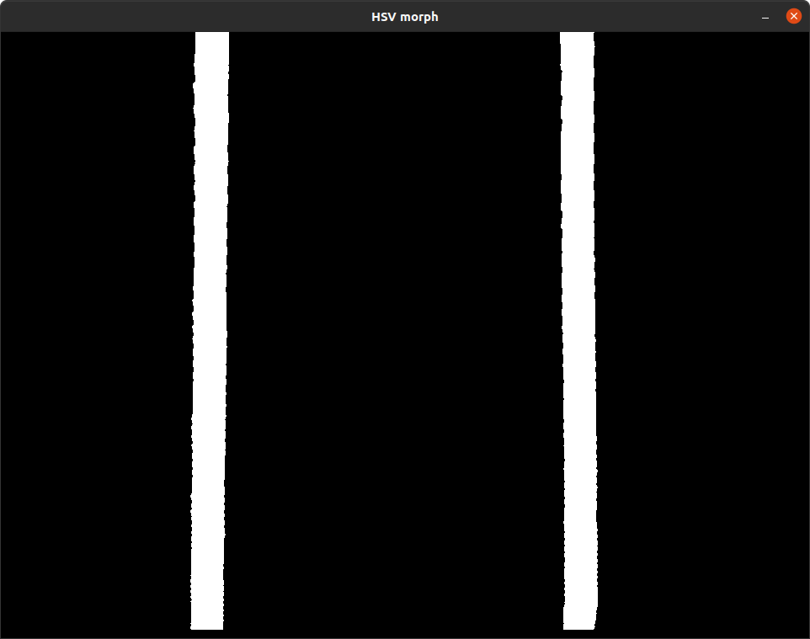
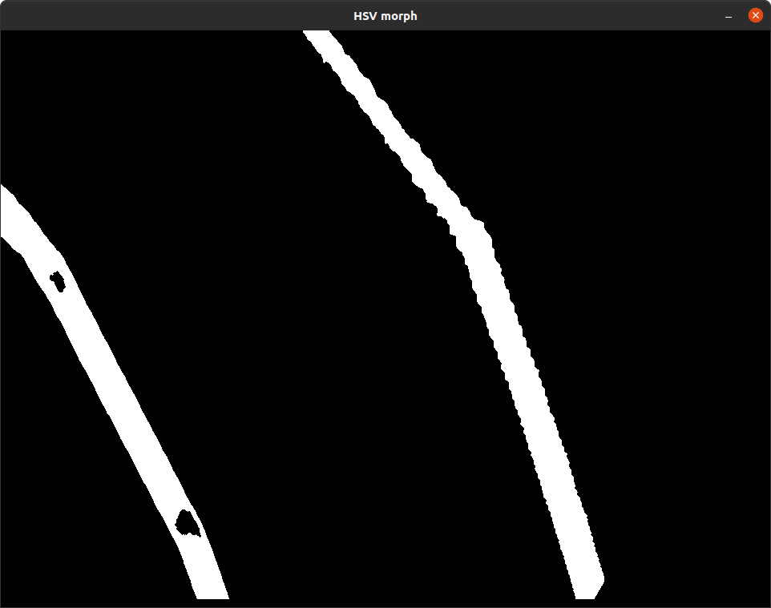
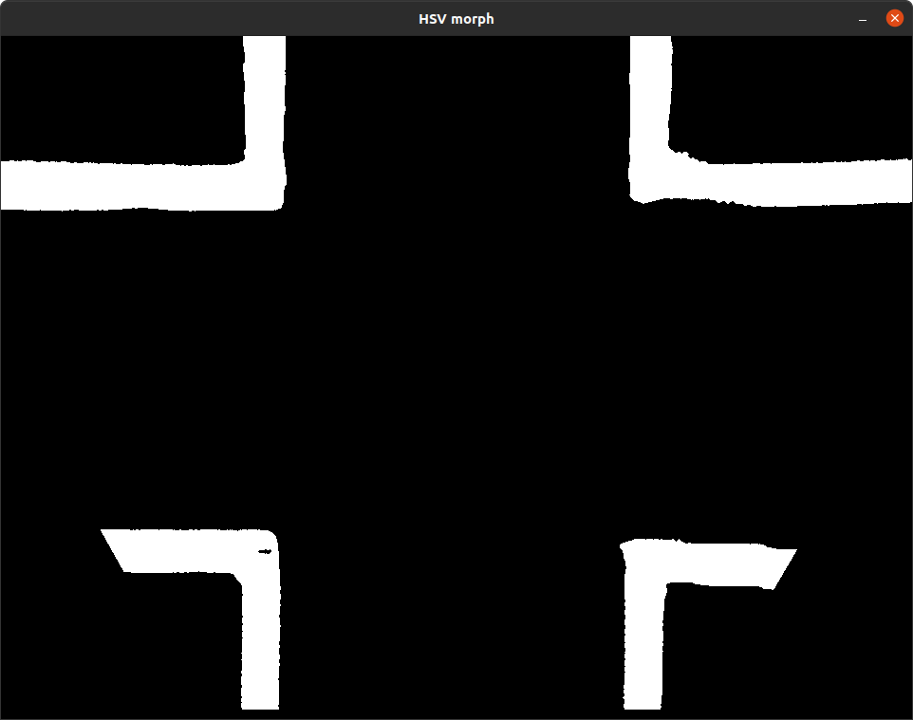
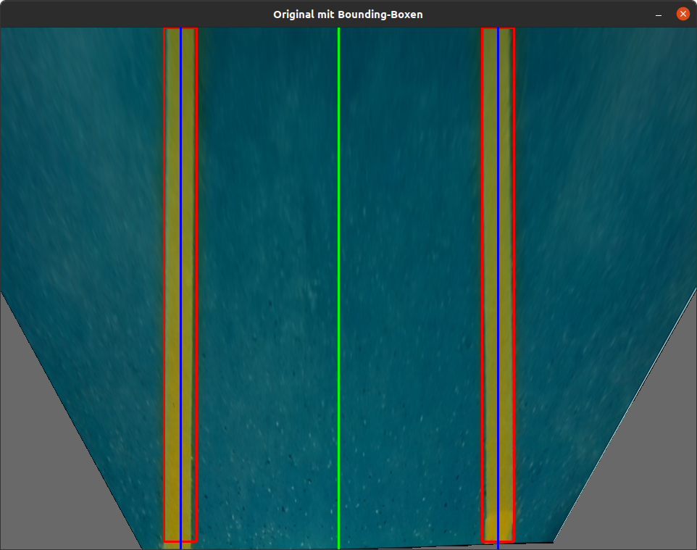
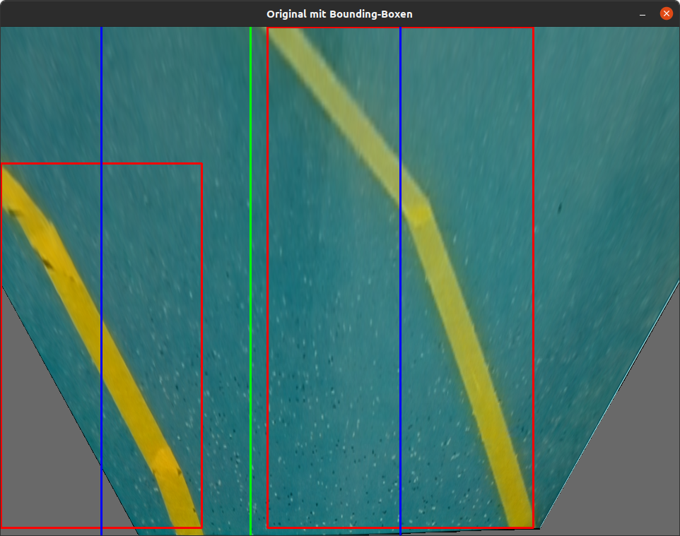
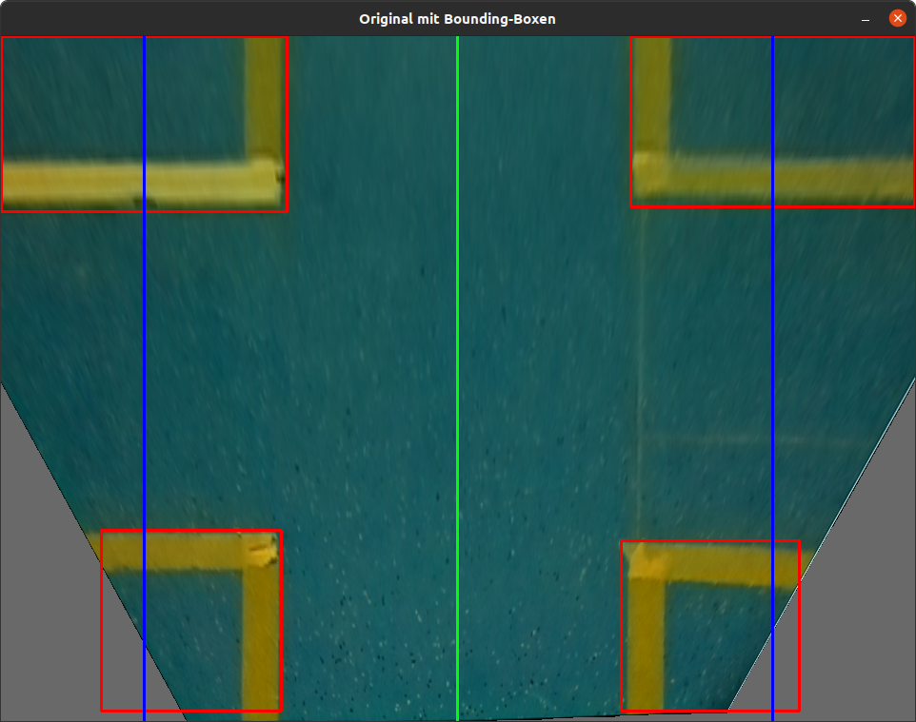
Rectified_ Image_Node
Fahren …
Follow_Line_ Node
Zusammenspiel der Nodes
Birdseye_ Node
Birdseye_With_ LiDAR_Node
Follow_Line_Node
Fahrbahnerkennung Gerade
Fahrbahnerkennung Kurve
Fahrbahnerkennung Kreuzung
Notes:
Redner: Janis

Slide 13
Rectified_ Image_Node
Fahren …
Follow_Line_ Node
Zusammenspiel der Nodes
Birdseye_ Node
Birdseye_With_ LiDAR_Node
Follow_Line_Node
Ermittlung der Abweichung von der Bildmitte
Zwei Konturen
Eine Kontur
Berechnung der Drehwinkelgeschwindigkeit mit einem PD-Regler
Bei Hinderniserkennung wird die Fahrt unterbrochen
Ggfs. Umfahren des Hindernisses
Steuerung des Roboters bei den Zuständen mit einer State-Machine
Notes:
Redner: Janis

Slide 14
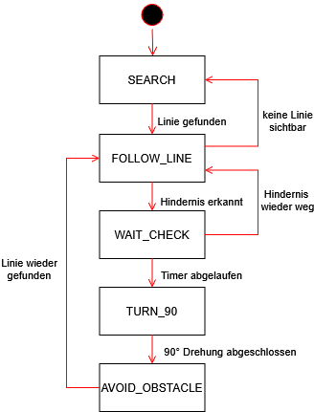
Rectified_ Image_Node
Fahren …
Follow_Line_ Node
Zusammenspiel der Nodes
Birdseye_ Node
Birdseye_With_ LiDAR_Node
Follow_Line_Node
SEARCH: Nach Linie/Linien suchen
FOLLOW_LINE: Linie/Linien folgen
WAIT_CHECK: vor Hindernis warten
TURN_90: um 90 Grad drehen
AVOID_OBSTACLE: Hindernis umfahren
State-Machine Turtlebot
Notes:
Redner: Niklas

Slide 15
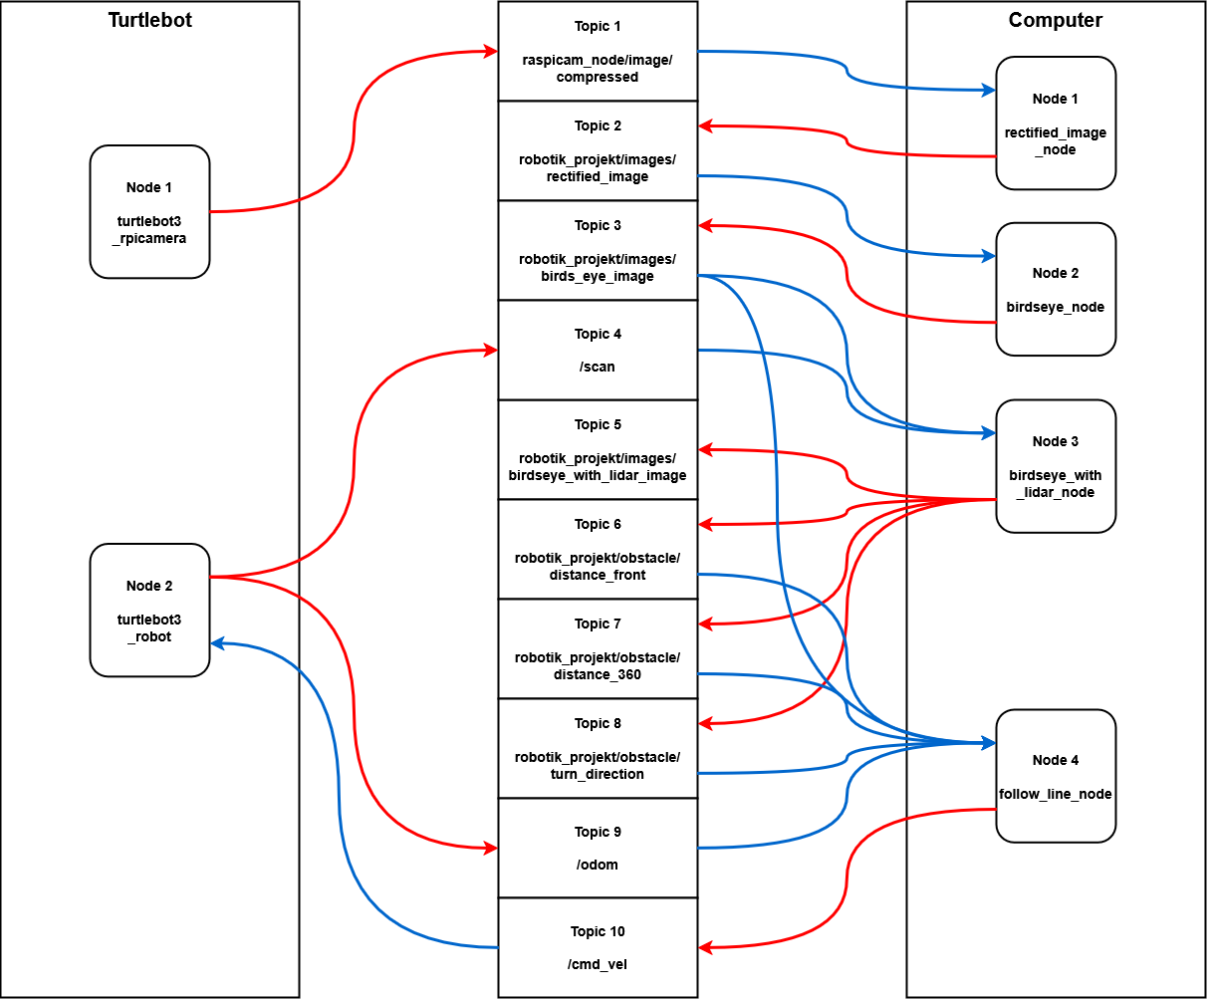
Rectified_ Image_Node
Fahren …
Follow_Line_ Node
Zusammenspiel der Nodes
Birdseye_ Node
Birdseye_With_ LiDAR_Node
Zusammenspiel der Nodes
Zusammenspiel der Nodes
Notes:
Redner: Niklas

Slide 16


Rectified_ Image_Node
Fahren …
Follow_Line_ Node
Zusammenspiel der Nodes
Birdseye_ Node
Birdseye_With_ LiDAR_Node
Fahren …
HAWK
Fakultät Ingenieurwissenschaften und Gesundheit
Von-Ossietzky-Straße 99
37085 Göttingen
https://emanual.robotis.com/docs/en/platform/turtlebot3/features/
Notes:
Redner: Niklas

